Slide 1
Kaunas Java
Baltic Institute of Technology
24gr. 21.08.16 KNS JAVA Invest.lt
2021-08-28

Slide 2
Praėjusią paskaitą

Slide 3
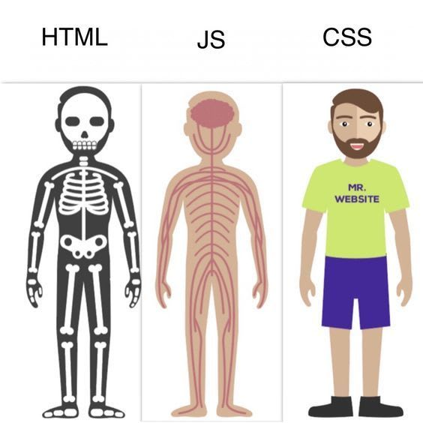
Bazinės front-end technologijos

Slide 4


Praėjusią paskaitą
input type “submit”
vaizduojamas kaip įprastas mygtukas
esantis formoje elgiasi taip pat kaip button elementas - pateikia formą

Slide 5
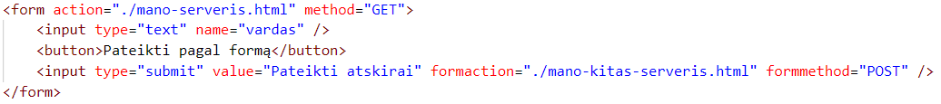
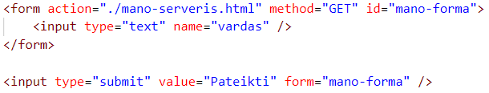
Praėjusią paskaitą
input type “submit”
naudojant formaction ir formmethod galima pateikti formą kitur, nei nustatyta pačioje formoje
mygtuką galima laikyti ir ne formos viduje

Slide 6


Praėjusią paskaitą
input type “button”
vizualiai atrodo taip pat kaip button elementas ar input type “submit”
neturi button elementui ir input type “submit” būdingo funkcionalumo formose
funkcionalumas suteikiamas per JavaScript

Slide 7
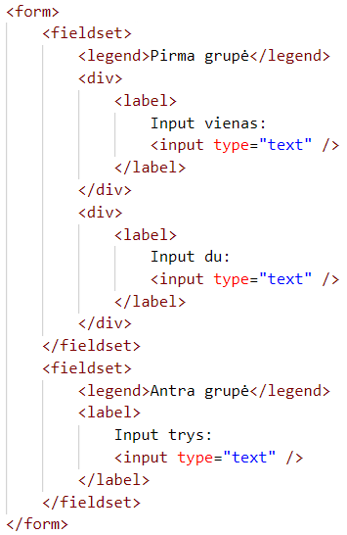
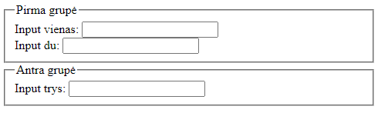
Praėjusią paskaitą
fieldset elementas
grupuoja formos elementus
viduje padėtas legend elementas suteikia grupei pavadinimą

Slide 8

Praėjusią paskaitą
input type “number”
saugo skaitines reikšmes
turi naršyklės suteikiamą papildoma funkcionalumą (valdymas rodyklėmis)
gali būti taikomi bendri formų atributai value, placeholder.

Slide 9
Praėjusią paskaitą
input type “number”
specifiniu step atributu galime keisti žingsnį, kuriuo didinamas / mažinamas skaičius

Slide 10
Praėjusią paskaitą
HTML formų validacija
taisyklės nustatomos atributais ant formos elementų (input, textarea, kitų…).
rodomo klaidos pranešimo kalba priklauso nuo naršyklės nustatymų
tam tikri validacijos atributai tinka tik tekstiniai įvesčiai (minlength, maxlength), kiti tik skaitinei įvesčiai (min, max).

Slide 11
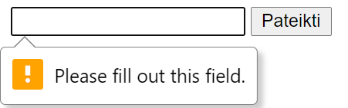
Praėjusią paskaitą
HTML formų validacijos atributai
required - nurodo privalomą lauką

Slide 12
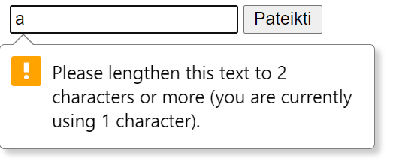
Praėjusią paskaitą
HTML formų validacijos atributai
minlength, maxlength - nurodo pateikto teksto ilgio ribojimus.

Slide 13
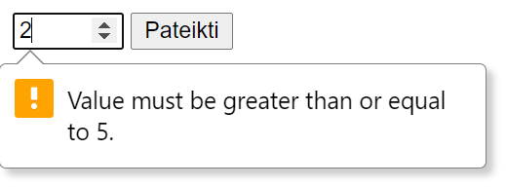
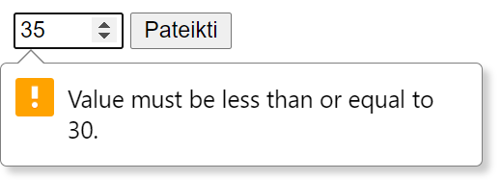
Praėjusią paskaitą
HTML formų validacijos atributai
min, max - nurodo pateiktos skaitinės reikšmės ribojimus.

Slide 14
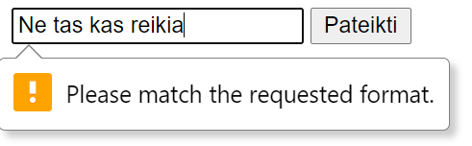
Praėjusią paskaitą
HTML formų validacijos atributai
pattern - nurodo šabloną, kurį turi atitikti turinys
šablonai aprašomi naudojant reguliaras išraiškas - Regular Expressions

Slide 15
Su kokiomis problemomis susidūrėte?

Slide 16
Praėjusios paskaitos feedback’as
Anoniminė forma: https://docs.google.com/forms/d/1sSG0Y5Xf6vzCXTrED-8CMuIPXzioAkjGjrwubIVAID8

Slide 17
Šios paskaitos tikslas
Technologijų žemėlapis

Slide 18
Šios paskaitos tikslas
Bendri formos elementų atributai (šaltinis)
value (pradinė reikšmė)
name (pavadinimas siunčiant į serverį)
placeholder (tekstas iki vartotojo turinio įvedimo)
autofocus
readonly
disabled
form
size (panašu į textarea cols)
autocomplete

Slide 19
Šios paskaitos tikslas
Bendri formos elementų atributai (šaltinis)
value (pradinė reikšmė)
name (pavadinimas siunčiant į serverį)
placeholder (tekstas iki vartotojo turinio įvedimo)
autofocus
readonly
disabled
form
size (panašu į textarea cols)
autocomplete

Slide 20
Šios paskaitos tikslas
Kiti input elemento tipai (text based)
email
papildoma validacija, įvesties (dažniau mobiliuosiuose) adaptavimas
number
min, max, step atributai
papildomi naršyklės valdikliai
papildoma validacija, įvesties (dažniau mobiliuosiuose) adaptavimas
tel
validacija, įvesties adaptavimas
password
įvedamo teksto paslėpimas
papildomos indikacijos HTTPS nenaudojantiems puslapiams

Slide 21
Šios paskaitos tikslas
Kiti input elemento tipai (text based)
search
lauko išvalymo galimybė
url
papildomos įvesties galimybės, semantinė prasmė
hidden
paslepia informaciją nuo vartotojo akių (viską galima pamatyti per DevTools Inspect Element)
siunčia duomenis į serverį, kaip įprastas formos elementas

Slide 22
Šios paskaitos tikslas
Kiti input elemento tipai (skirti datoms ir laikui)
date
time
datetime-local
month
week

Slide 23
Šios paskaitos tikslas
Kiti input elemento tipai
checkbox

